Slide 1

Київський національний університет імені Тараса Шевченка Фізичний факультет Кафедра молекулярної фізики
ПРОСТОРОВА СТРУКТУРА КЛАСТЕРІВ ГІДРОКСИАПАТИТУ У ГАЗОВІЙ ФАЗІ
Магістерська робота
студента 2-го курсу магістратури
Самцевича Артема Ігоровича
Науковий керівник:
асистент, к.ф.-м.н, Ніколаєнко Тимофій Юрійович
Київ 2015

Slide 2
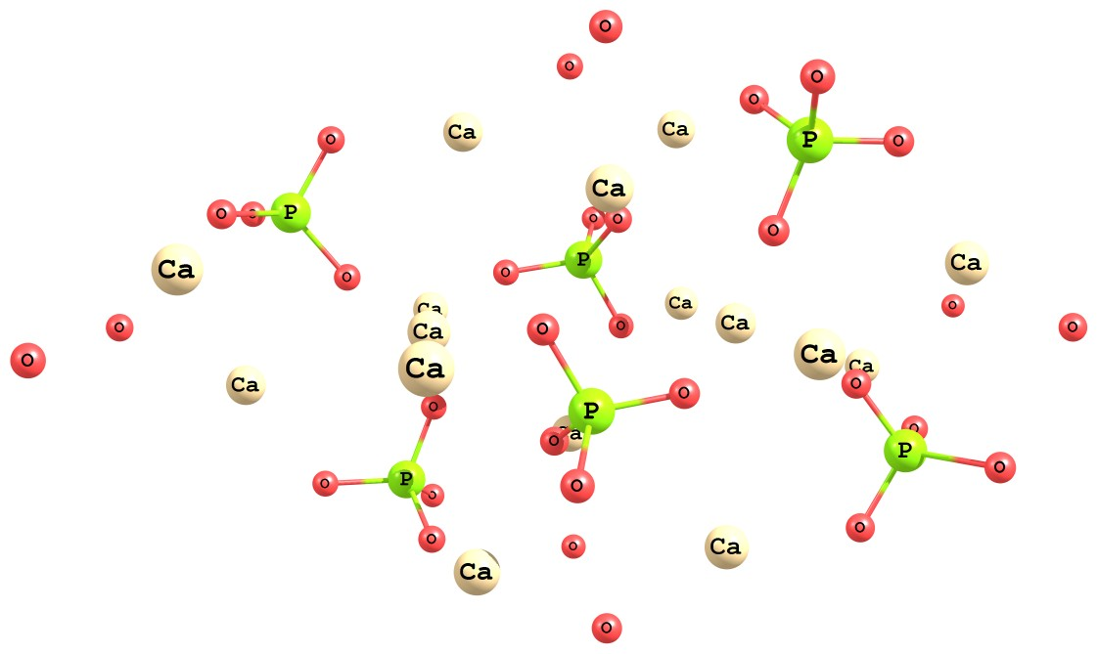
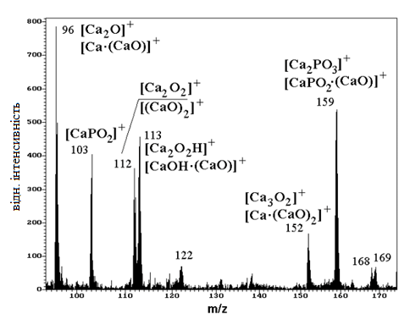
Фізична основа дослідження
Гідроксиапатит (OhAp) (рис.1) – біологічний об’єкт, що застосовується в медичних цілях, як замінник кістки або проміжним шаром між металевим протезом та кістковою тканиною людини.
Рис. 1. Просторова структура гідроксиапатиту Са₁₀(РО)₄(ОН)₂
Масове число (m/z) | Передбачувана стехіометрія та структура
159 | [Ca₂PO₃]⁺, [CaPO₂·(CaO)] ⁺
168 | [3(CaO)]⁺
169 | [CaOH·2(CaO)]⁺
175 | [Ca₂PO₄]⁺, [CaPO₃·(CaO)]⁺
208 | [Ca₃·(CaO)]⁺
215 | [Ca₃PO₄]⁺
231 | [Ca₃РO₅]⁺
Табл. 1. Характеристичні позитивні іони масс-спектру [1].
Рис. 1. Масс-спектр позитивних іонів гідроксиапатиту [1].
2
1. Калинкевич А. Н., Данильченко С. Н., Суходуб Л. Ф. Идентификация кальций-фосфатных биоматериалов на основе характеристических ионов в масс-спектрах. // БІОФІЗИЧНИЙ ВІСНИК.– 2011.-Т.27.-№2.-С.103-110.

Slide 3
Постановка задачі
Метою даної роботи є визначення структури та властивостей простіших кластерів іонів гідроксиапатиту.
Задачі:
визначити можливі конформації кластерів іонів гідроксиапатиту, що відповідають єдиній брутто-формулі іону;
визначити геометрію та властивості конформацій;
вирахувати частку найбільш енергетичновигідних структур в газовій фазі.
Об'єкти дослідження:
Іони Са₂РО₃⁺, Са₂РО₄⁺, Са₃РО₄⁺ та Са₃РО₅⁺
3

Slide 4
Загальний алгоритм дії
хімічна брутто-формула
Ca₂PO₃⁺ | Ca₂PO₄⁺ | Ca₃PO₄⁺ | Ca₃PO₅⁺
Можливі конформації молекули
MOLGEN
33 | 73 | 216 | 297
Оптимізація геометрії квантовохімічними методами
Gaussian
33 | 73 | 216 | 297
Формула іону | Ca₂PO₃⁺ | Ca₂PO₄⁺ | Ca₃PO₄⁺ | Ca₃PO₅⁺
MOLGEN | 33 | 73 | 216 | 297
Геометричний | 33 | 72 | 216 | 291
Фільтр звязності | 7 | 21 | 45 | 94
Власноруч написані фільтри
Геометричний
33 | 72 | 216 | 291
Фільтр зв'язності
7 | 21 | 45 | 94
4

Slide 5
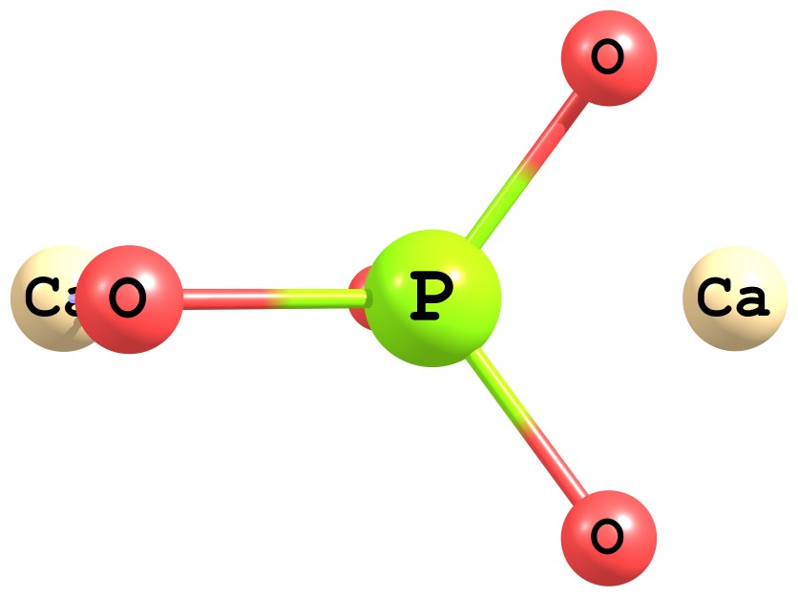
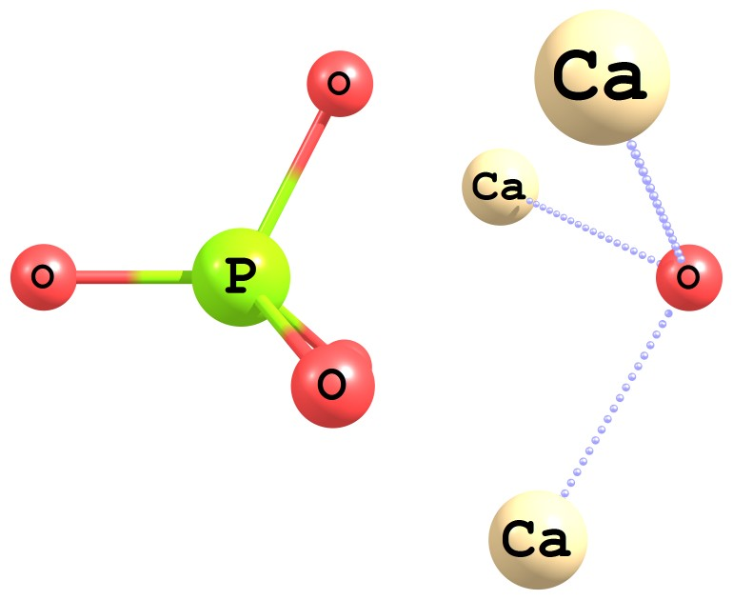
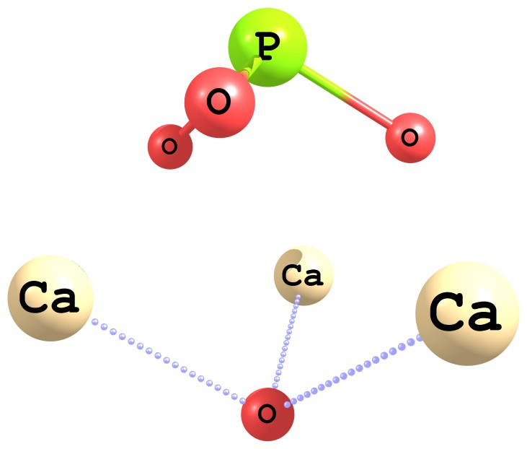
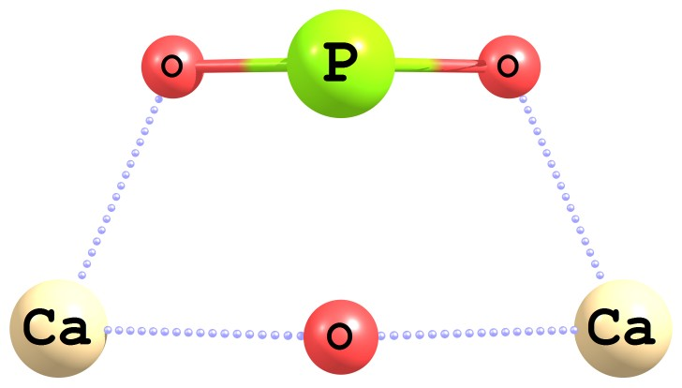
Опис газової фази комплексів
Рис. 2. Структура найбільш енергетичновигідних комплексів. Зліва направо: Ca₂PO₃⁺, Ca₂PO₄⁺, Ca₃PO₄⁺ та Ca₃PO₅⁺
Табл. 2. Пара найбільш енергетичновигідних комплексів.
р – ймовірність знайти іон з даною енергією в газовій фазі
 | ΔG, ккал/моль | p
Ca₂PO₃⁺ | 0,000 | 0,999994
 | 7,110 | 6·10⁻⁶
Ca₂PO₄⁺ | 0,150 | 0,99988
 | 5,550 | 0,00012
Ca₃PO₄⁺ | 0,000 | 1
 | 29,730 | <10⁻²²
Ca₃PO₅⁺ | 0,010 | 1
 | 21,680 | <10⁻¹⁶
5

Slide 6
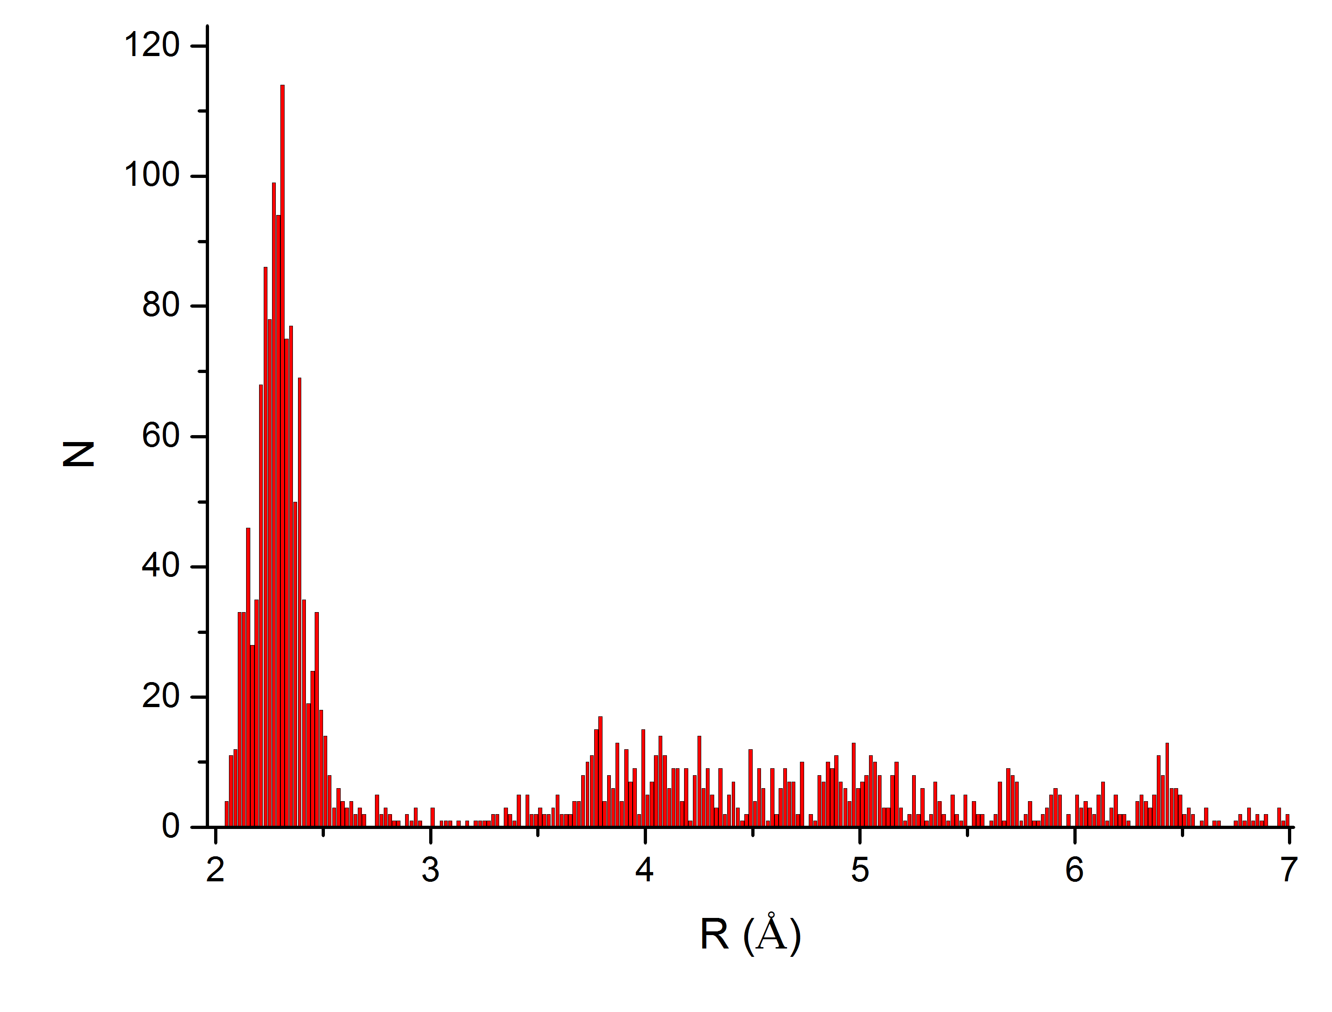
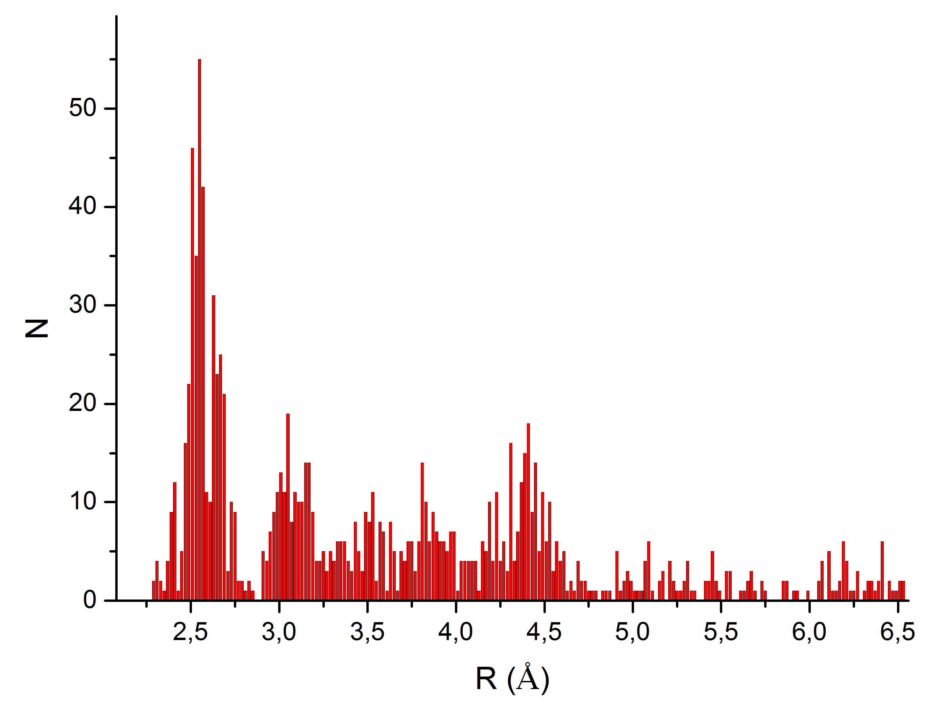
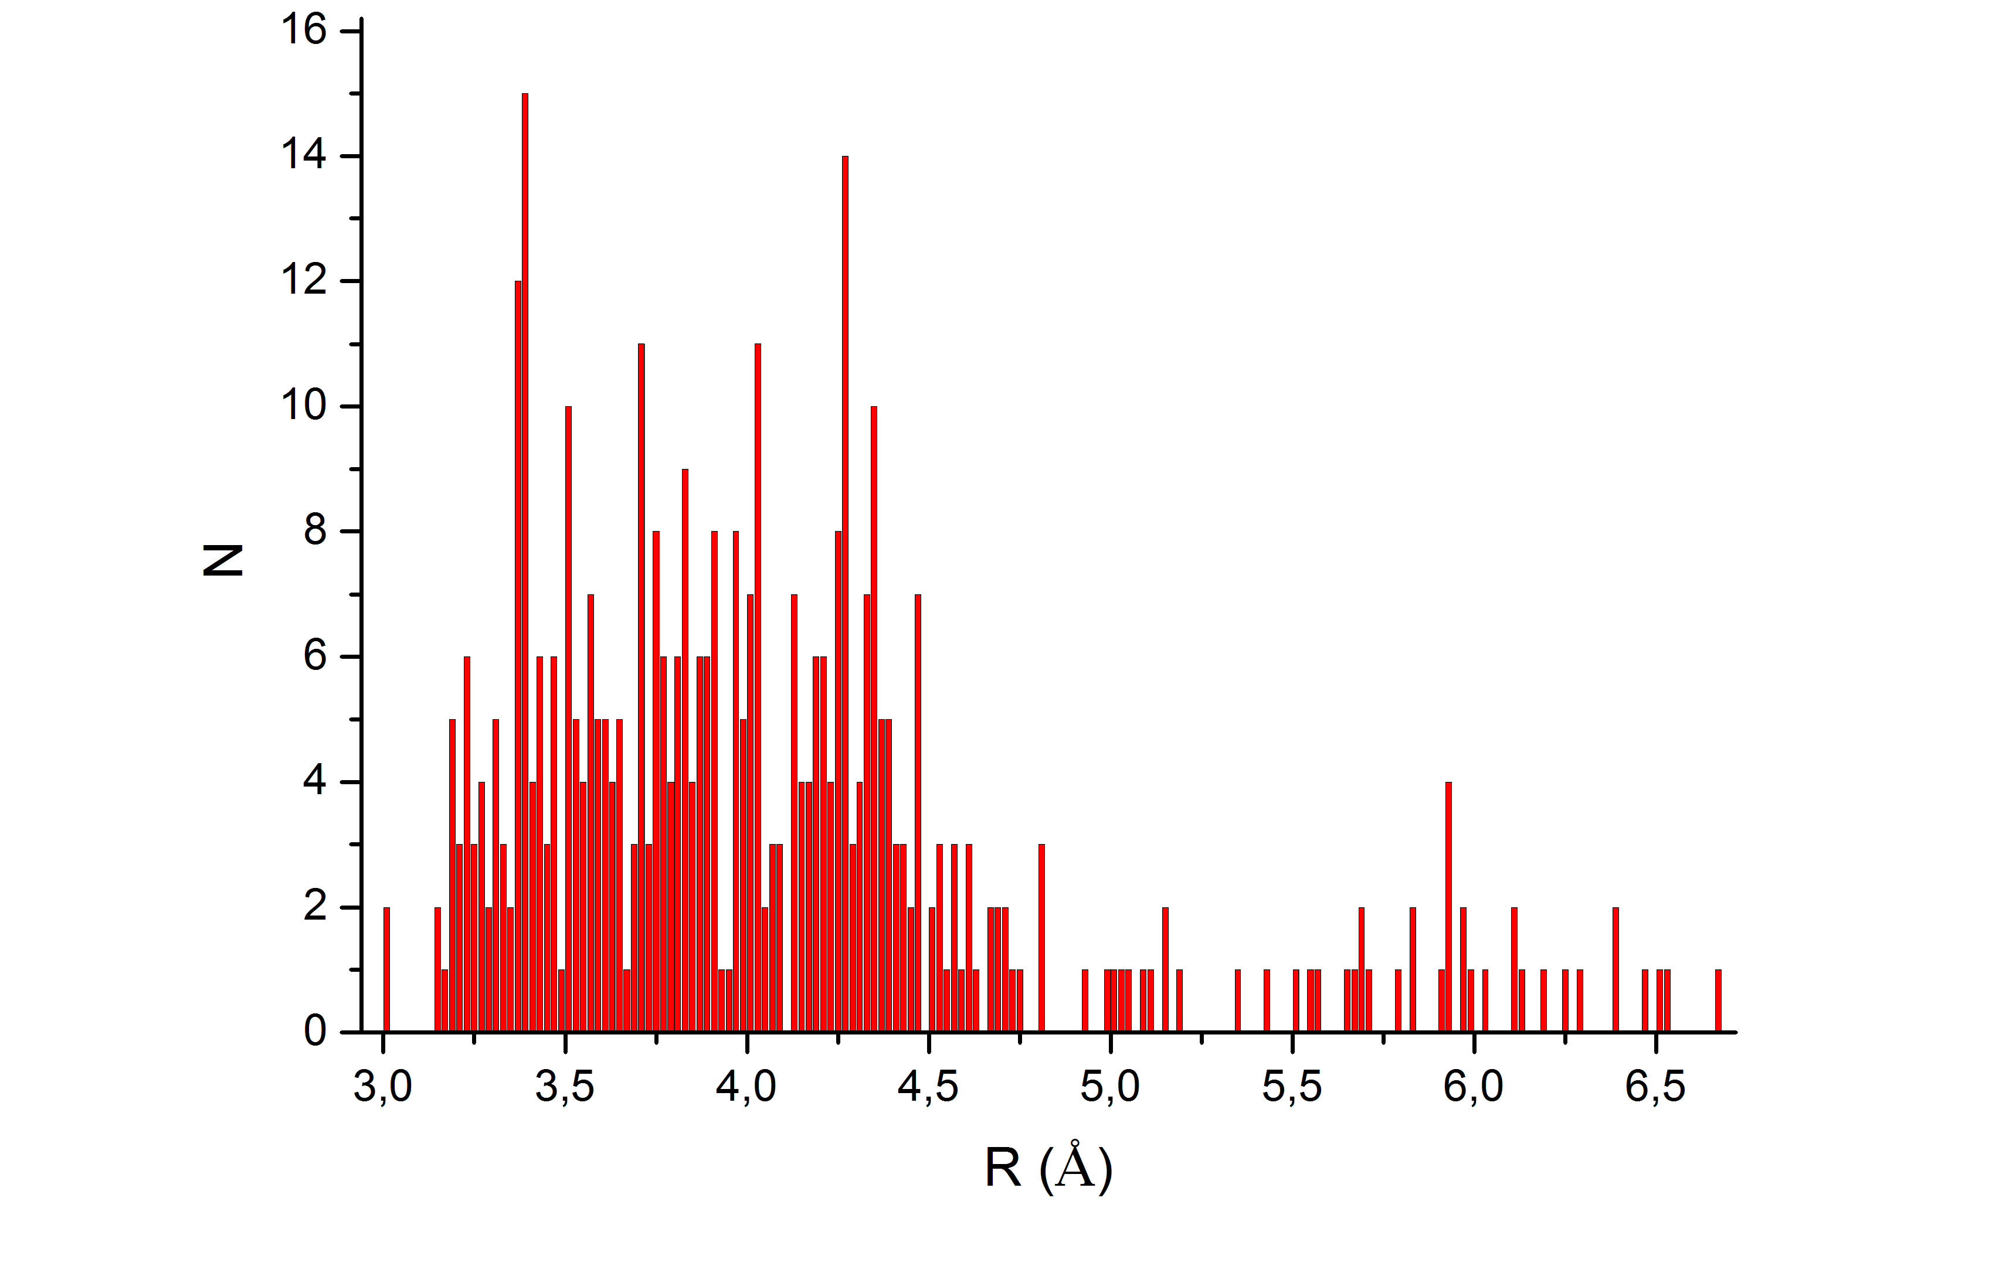
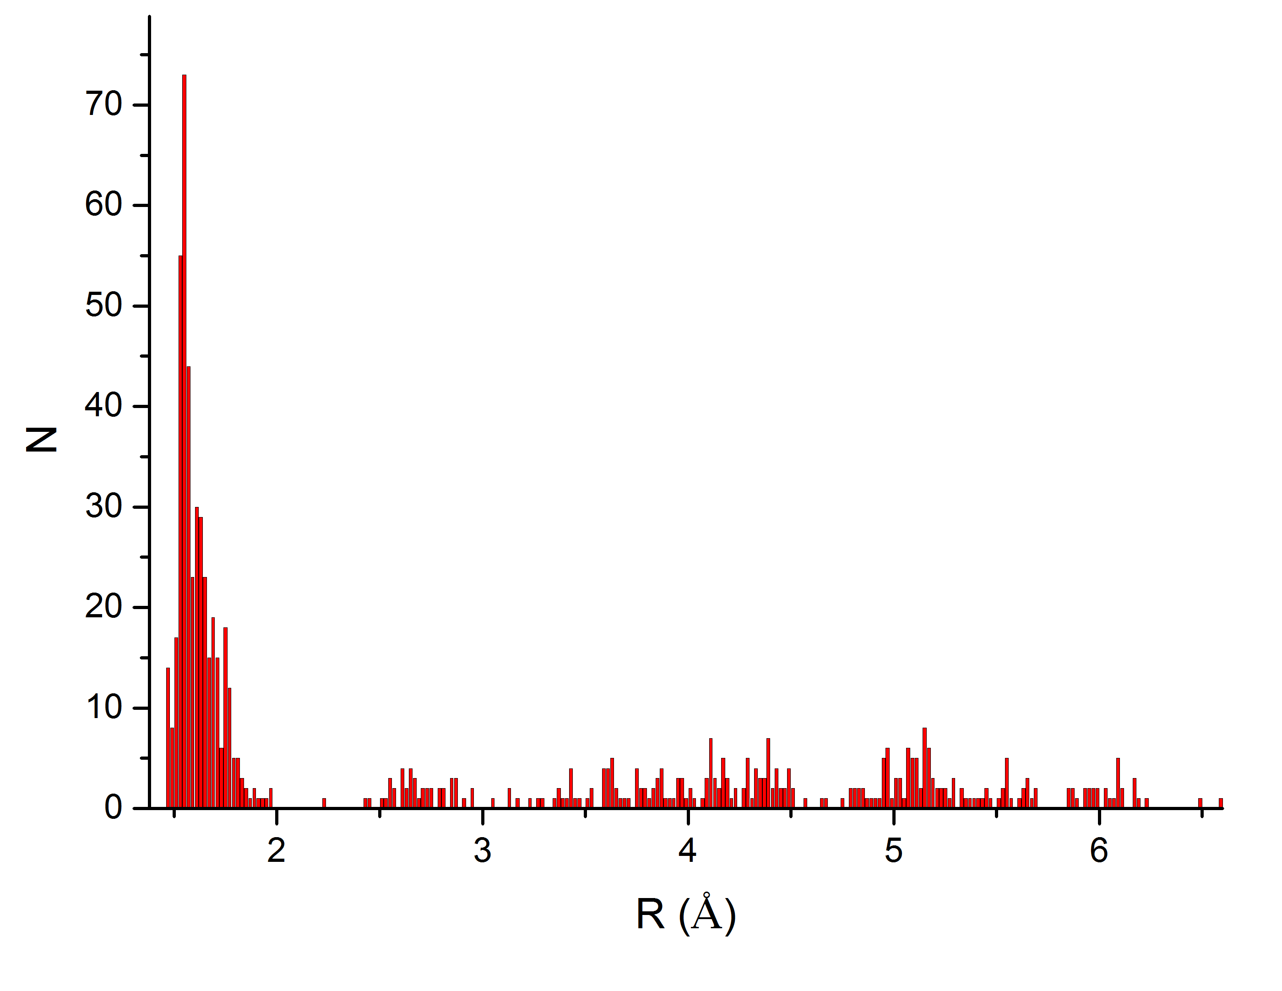
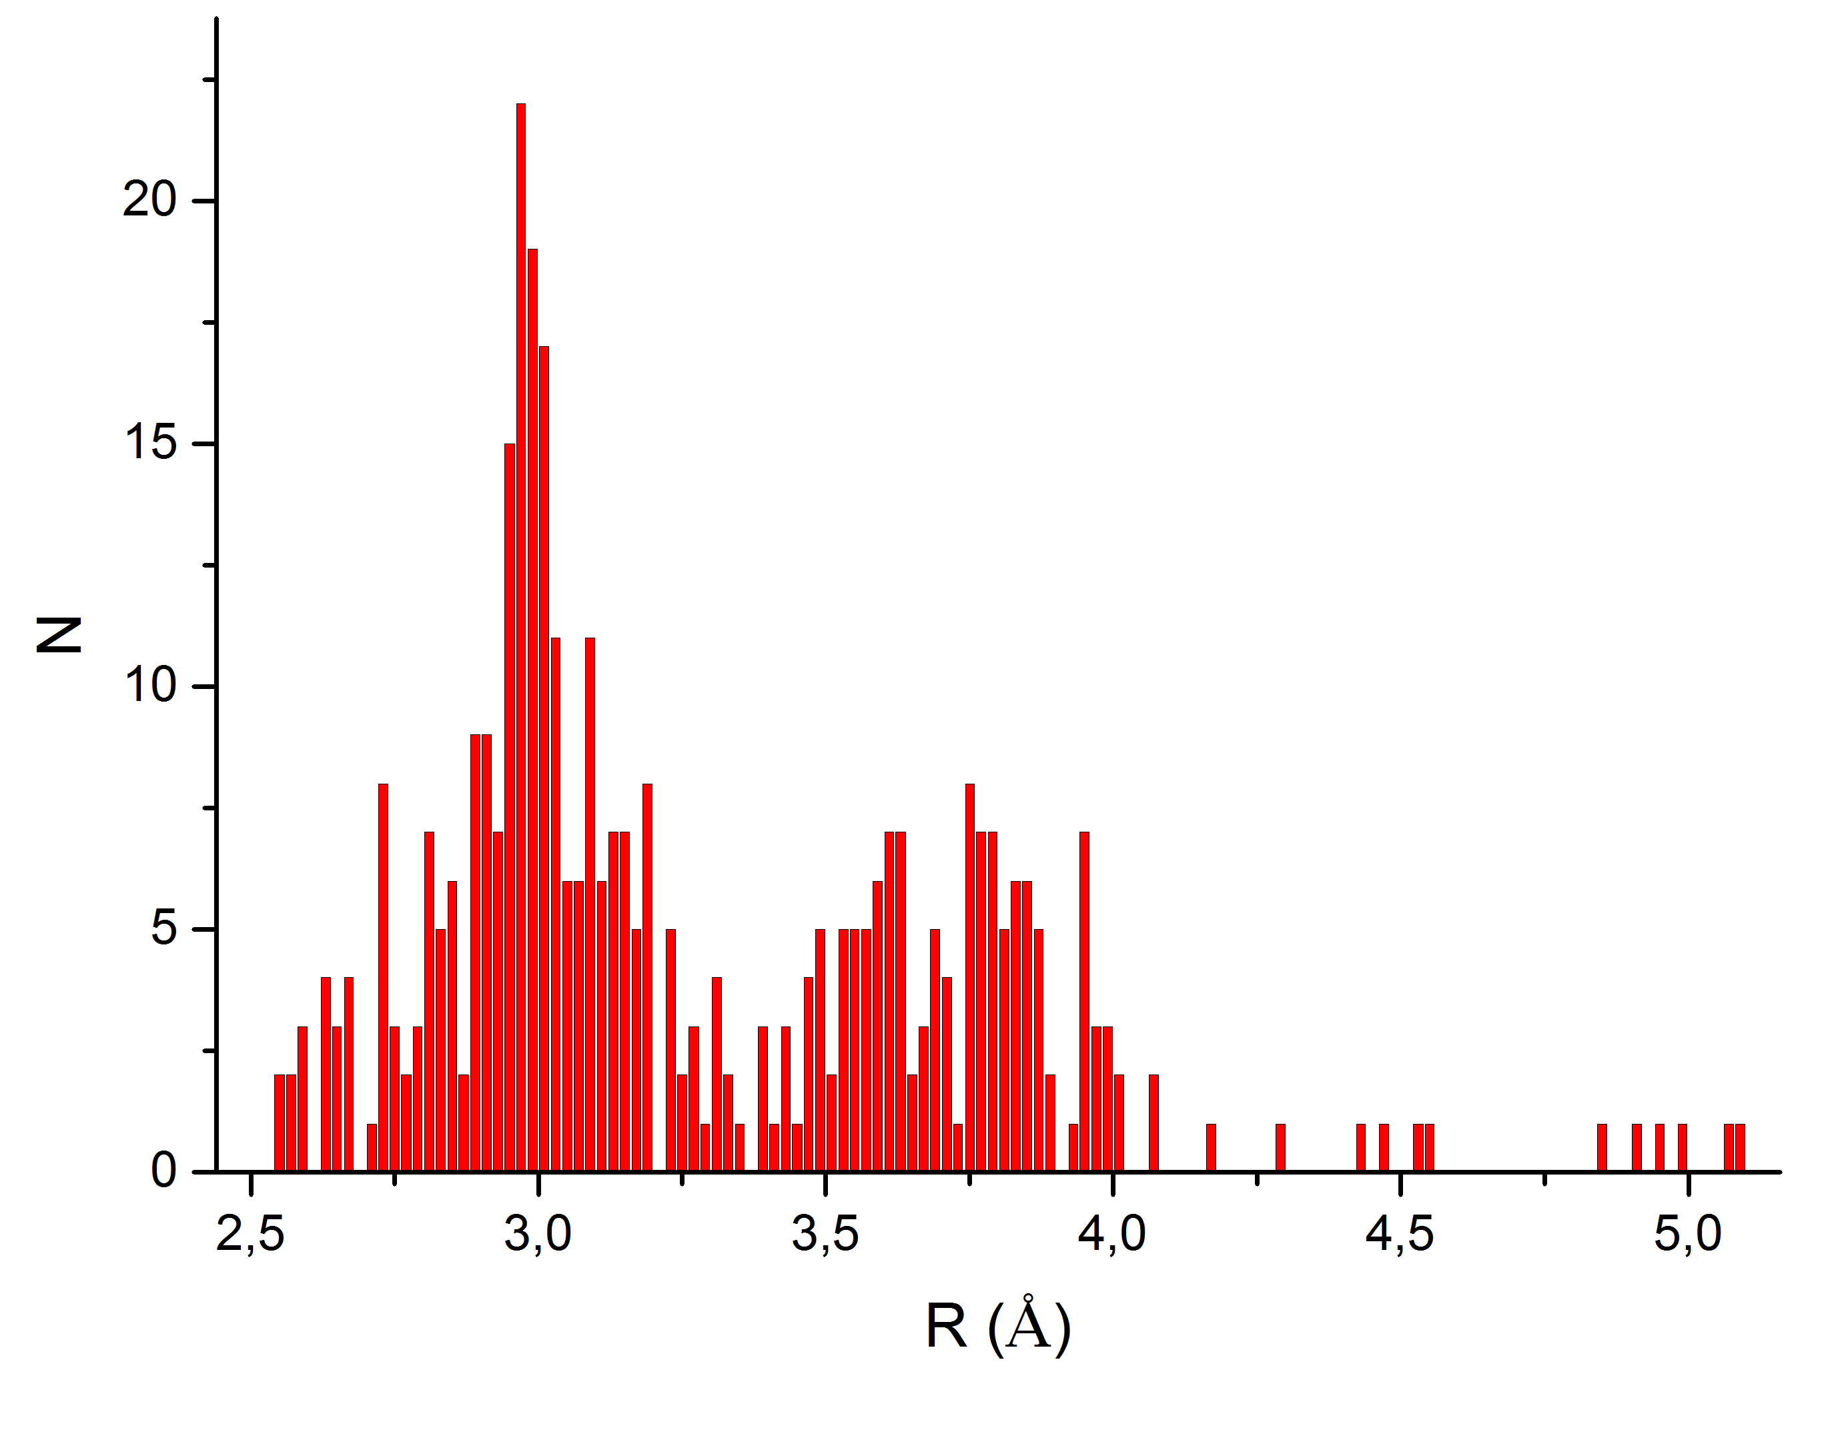
Аналіз структури іонів
Рис. 3. Розподіли міжатомних відстаней наступних типів:
Перший ряд (зліва направо): Са-Са, О-Са та О-О.
Другий ряд (зліва направо):.О-Р та Р-Са
6

Slide 7
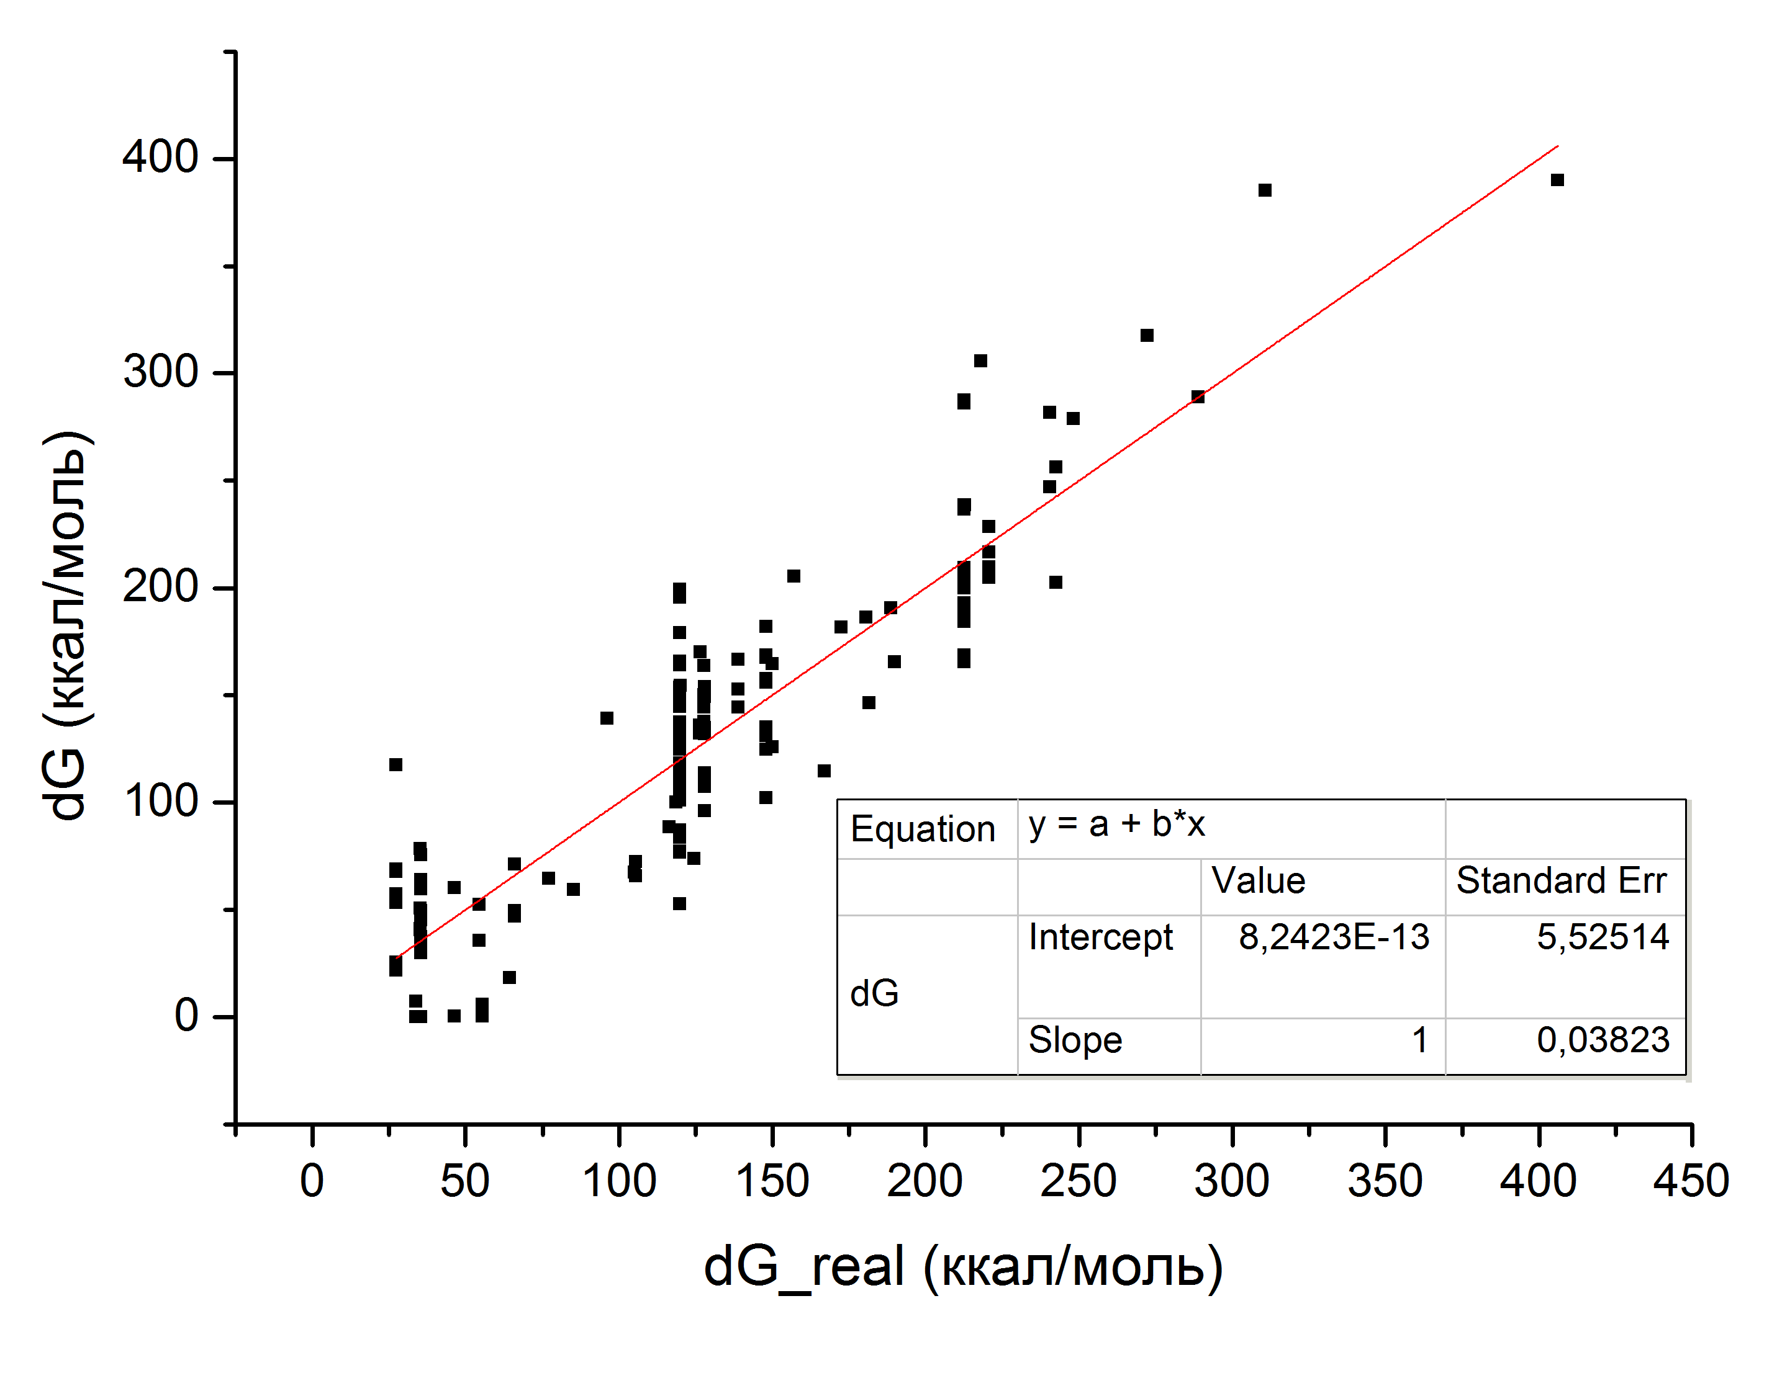
Задача апроксимації
Визначення хімічних зв'язків
n_{i} – кількість хімічних зв'язків в молекулі
а_{i} – коефіцієнти розкладу
G – вільна енергія Гібса кожного іону
r_{i} – радіус-вектор атома,
r_{i}^{еф}– ефективний атомний радіус
Результати апроксимації
Енергія зв'язку a_{i,} ккал/моль | Хімічний зв’язок
-3,022 | Ca-Ca
-36,461 | O-Ca
56,026 | O-O
-36,160 | O-P
43,464 | O=Ca
64,703 | O=O
-10,416 | O=P
26,841 | P-Ca
7

Slide 8
Висновки
Поєднуючи методи комбінаторного пошуку графів хімічних зв’язків молекул, прикладної квантової механіки та власноруч розробленого програмного коду було досліджені структури іонів гідроксиапатиту в газовій фазі;
Знайдені та приведені найбільш енергетично вигідні структури та їх частка в газовій фазі;
Отримані розподіли попарних міжатомних відстаней показують, що більшість Р-О, Р-Са, О-О та Са-О зв'язків в іонах є ковалентними, а зв'язки Са-Са – іонні;
Досліджені ефективні атомні заряди та знайдені найбільш ймовірні з них;
Запропонована фізична модель, що визначає енергію комплексу за графом хімічних зв’язків в іоні.

Slide 9
Дякую за увагу

